Slide 1

CARAVAN
The Insurance Company
2013110508 한태규
2014110482 장현석
2017111748 임정민

Slide 2

CONTENTS
목차
데이터 설명 & 분석 목적 및 방법
EDA & 데이터 전처리
Under Sampling & 변수 선택
모형 구축
모형 평가 & 결론

Slide 3
Ⅰ. 데이터 설명 & 분석 목적 및 방법
데이터 설명
분석 목적
분석 방법

Slide 4
Ⅰ. 데이터 설명 & 분석 목적 및 방법
1. 데이터 설명
2. 분석 목적
3. 분석 방법
The Insurance Company Data
9822명의 고객에 대한 데이터
86개의 변수

Slide 5



Ⅰ. 데이터 설명 & 분석 목적 및 방법
1. 데이터 설명
2. 분석 목적
3. 분석 방법
보험회사 기존 고객 데이터
카라반 보험을 구매한 고객 특성 파악
잠재고객에게 카라반 보험 Cross Selling

Slide 6
Ⅰ. 데이터 설명 & 분석 목적 및 방법
1. 데이터 설명
2. 분석 목적
3. 분석 방법
데이터 탐색
이상치, 기술통계량, 상관관계
데이터 전처리
PCA, 중간값, 더미변수
변수 선택
랜덤포레스트, 다중공선성, AIC, BIC
모형 적합
logistic regression, naive bayes, 신경망,
랜덤포레스트, 아다부스트, 그래디언트 부스트, SVM
모델 선택
이익도표, 십분위 분석
최종 모형 · 변수 평가
어떤 특성이 caravan 보험 구입에 영향을 끼치는지 분석

Slide 7
Ⅱ. EDA & 데이터 전처리
결측값
이상치
관심변수 비율
설명변수 분포
데이터
변환 및 전처리
주요 변수
후보 탐색

Slide 8
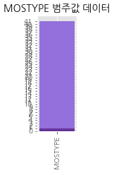
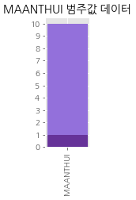
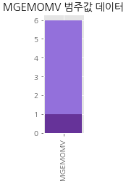
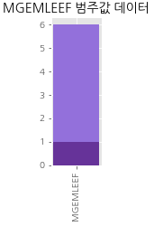
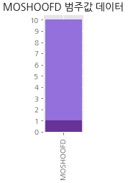
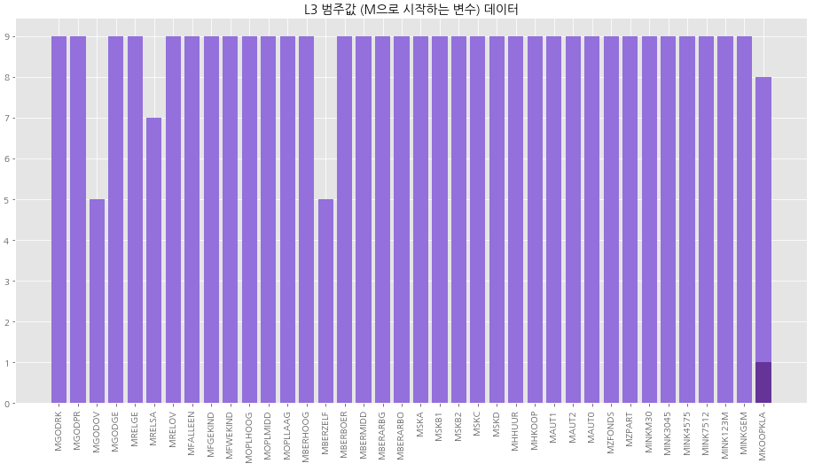
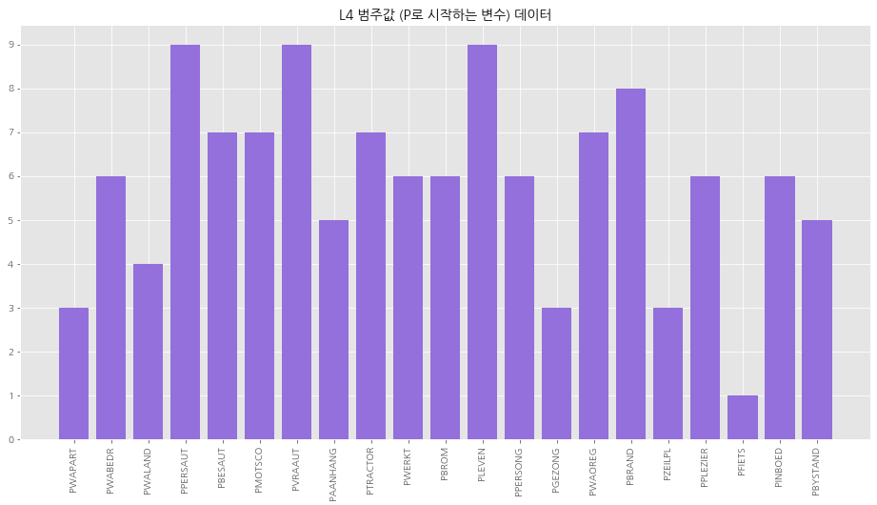
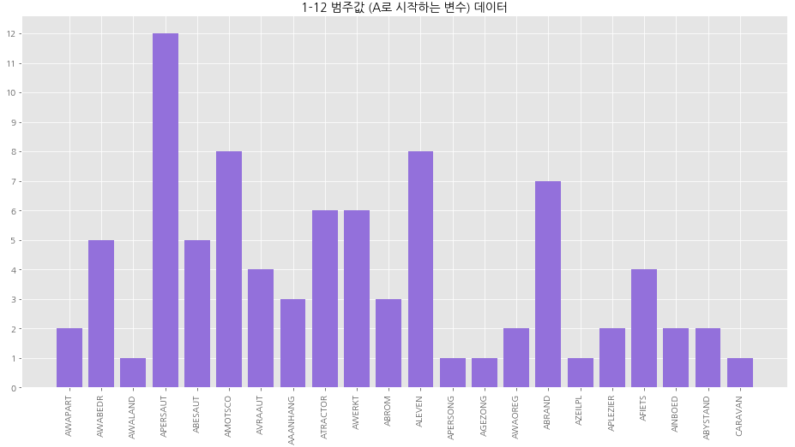


Ⅱ. EDA & 데이터 전처리
1. 결측값 & 이상치
2. 변수 분포
3. 데이터 변환
4. 주요변수 후보
결측값 없음
- 각 설명변수에 주어진 범위안에 모든 값이 포함되는지
확인하기 위한 min-max 그래프
- 정수가 아닌 값이 있는지 확인하기 위해 각 변수 값 나열

Slide 9
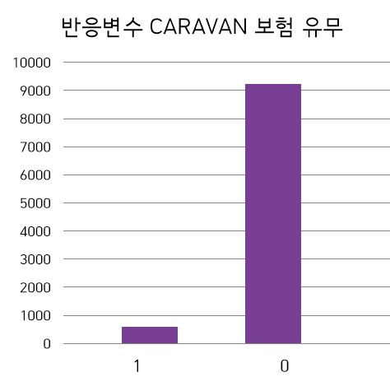
Ⅱ. EDA & 데이터 전처리 - 반응변수 분포
1. 결측값 & 이상치
2. 변수 분포
3. 데이터 변환
4. 주요변수 후보

Slide 10
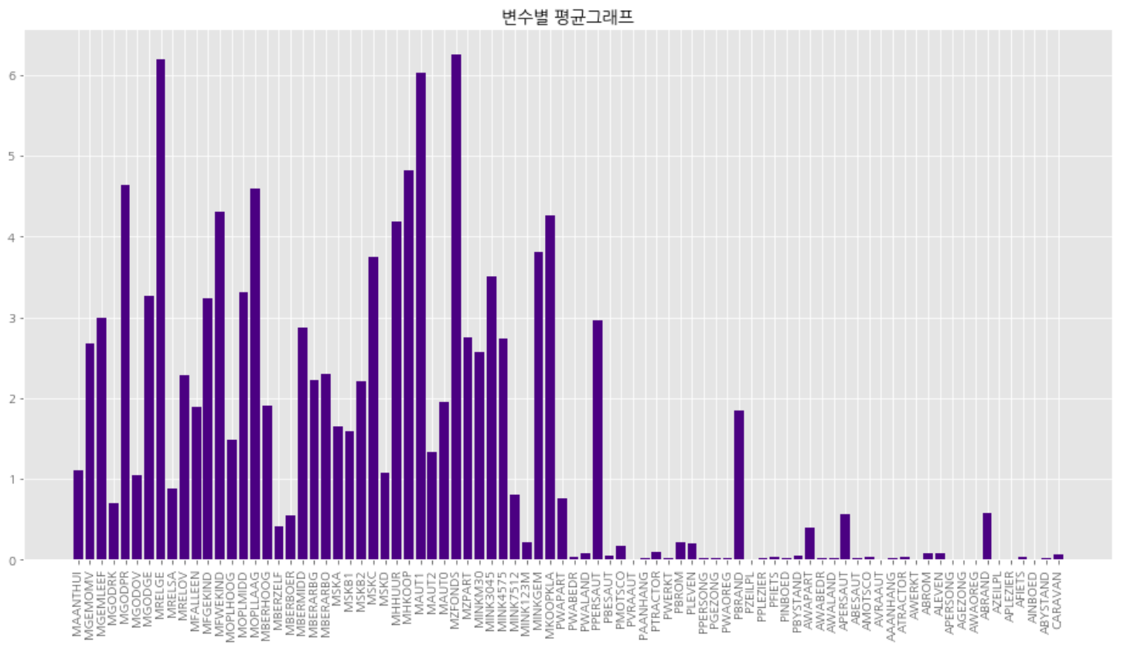
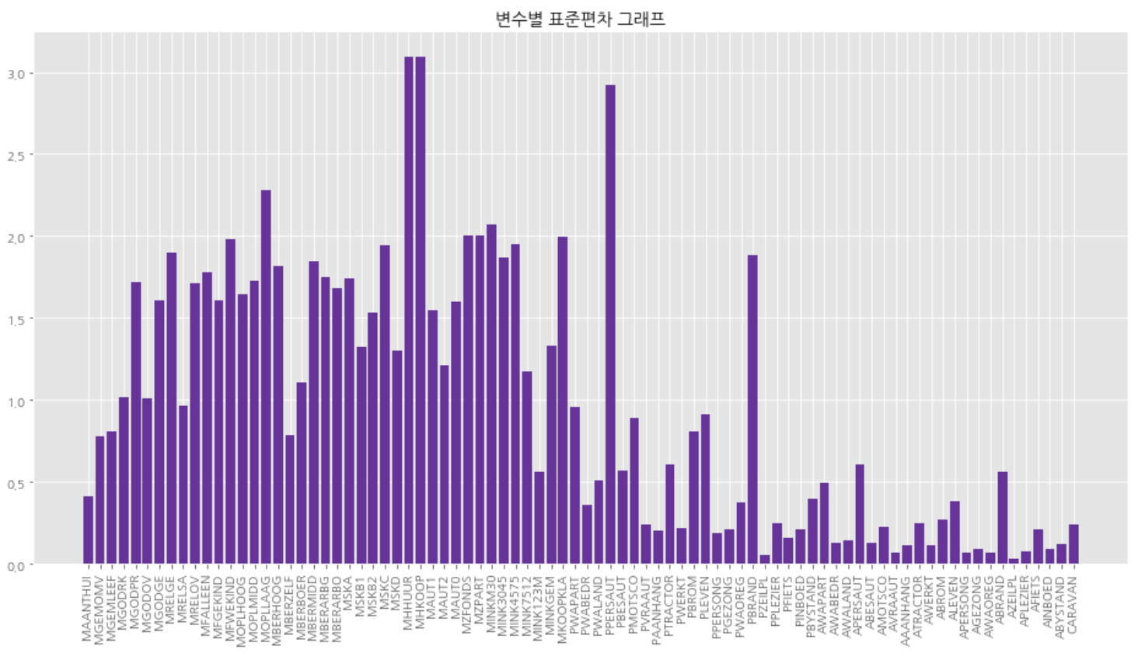
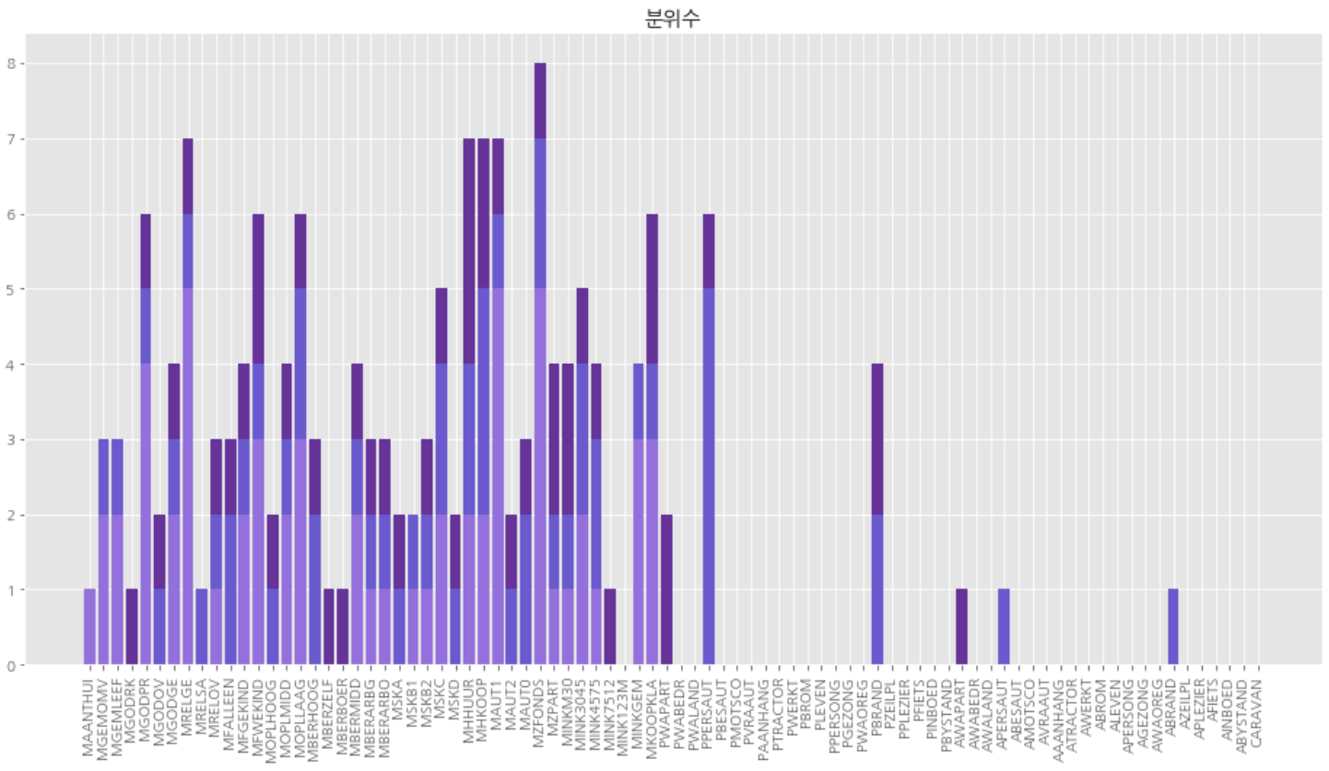
Ⅱ. EDA & 데이터 전처리 - 각 변수의 기술통계량 그래프
1. 결측값 & 이상치
2. 변수 분포
3. 데이터 변환
4. 주요변수 후보

Slide 11
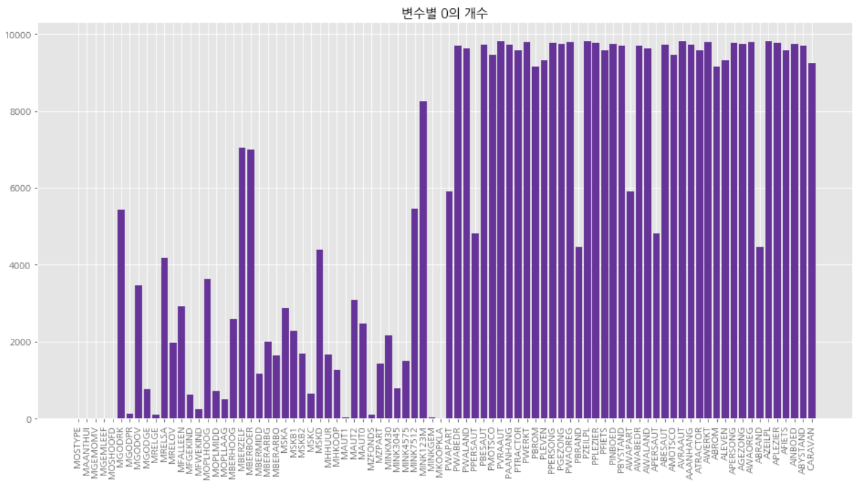
Ⅱ. EDA & 데이터 전처리 - 각 변수의 0의 개수
1. 결측값 & 이상치
2. 변수 분포
3. 데이터 변환
4. 주요변수 후보
보험금, 보험수 변수

Slide 12
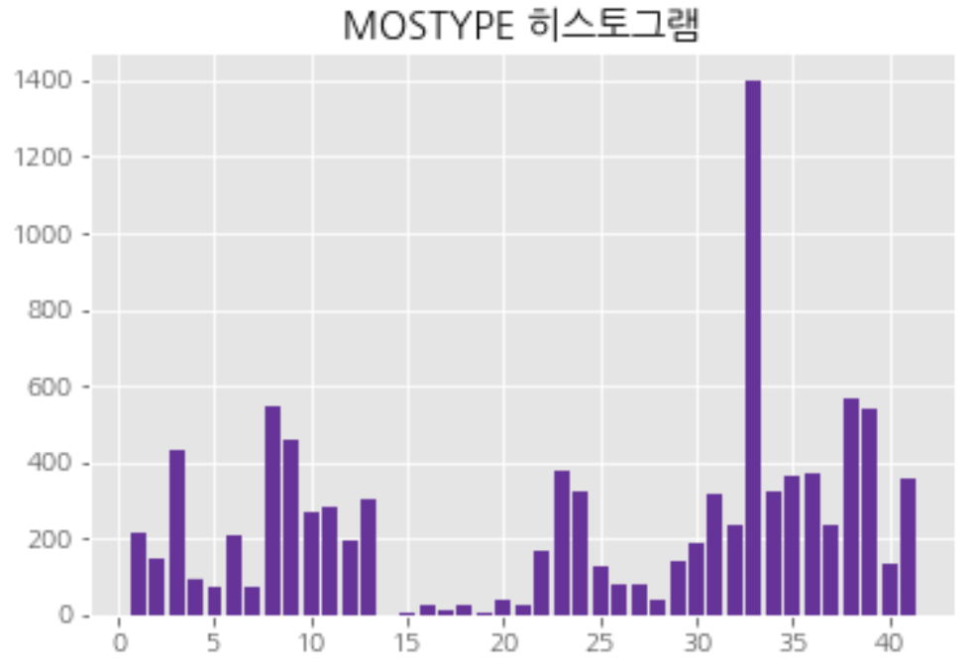
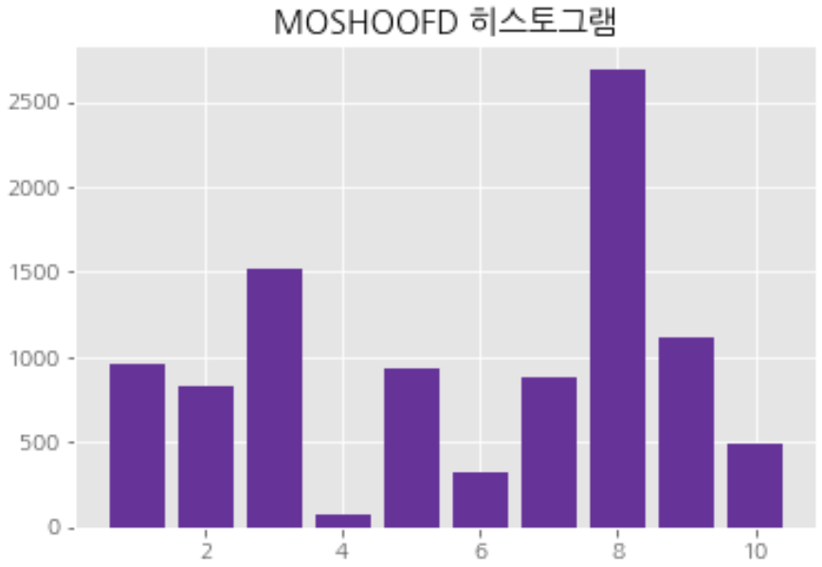
Ⅱ. EDA & 데이터 전처리 - 명목형 변수 분포 그래프
1. 결측값 & 이상치
2. 변수 분포
3. 데이터 변환
4. 주요변수 후보
명목형 변수
Mostype(고객하위유형) , Moshoofd(고객기본유형)

Slide 13
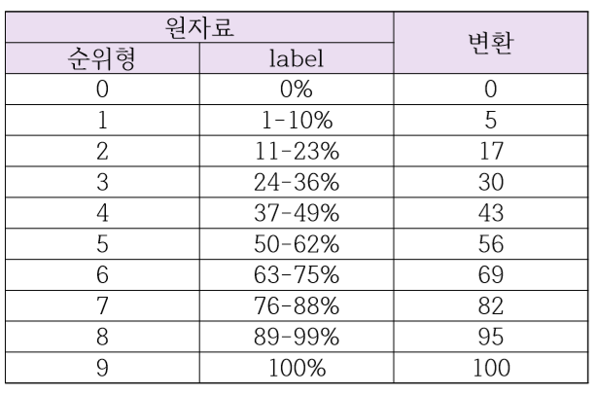
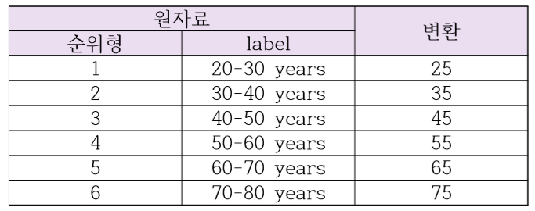
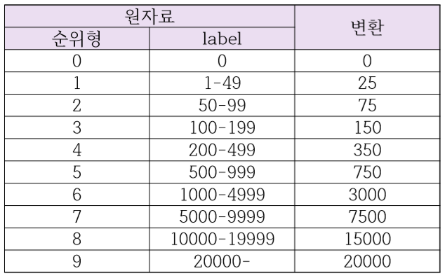
Ⅱ. EDA & 데이터 전처리 - 명목형 변수 분포 그래프
1. 결측값 & 이상치
2. 변수 분포
3. 데이터 변환
4. 주요변수 후보
순위형 변수 변환
MGEMLEEF
L3 범주 변수
L4 범주 변수

Slide 14
Ⅱ. EDA & 데이터 전처리 - 명목형 변수 분포 그래프
1. 결측값 & 이상치
2. 변수 분포
3. 데이터 변환
4. 주요변수 후보
명목형 변수 변환
MOSTYPE (고객하위유형)
1 2 3
39 40 41
MOSHOOFD (고객기본유형)
1 2 3
4 5 6
7 8 9
10

Slide 15
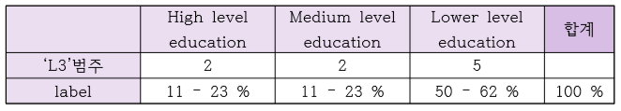
Ⅱ. EDA & 데이터 전처리 - 명목형 변수 분포 그래프
1. 결측값 & 이상치
2. 변수 분포
3. 데이터 변환
4. 주요변수 후보
PCA : 차원 축소
예시) 교육수준 변수

Slide 16
Ⅱ. EDA & 데이터 전처리 - 명목형 변수 분포 그래프
1. 결측값 & 이상치
2. 변수 분포
3. 데이터 변환
4. 주요변수 후보
PCA : 차원 축소
변수 | 기존 변수 개수 | 축소된 변수 개수
religion | 4 | 2
married | 3 | 2
child | 3 | 2
educarion | 3 | 2
job | 6 | 4
social class | 6 | 3
house | 2 | 1
car | 3 | 2
health | 2 | 1
income | 5 | 3
 | 37 | 22

Slide 17
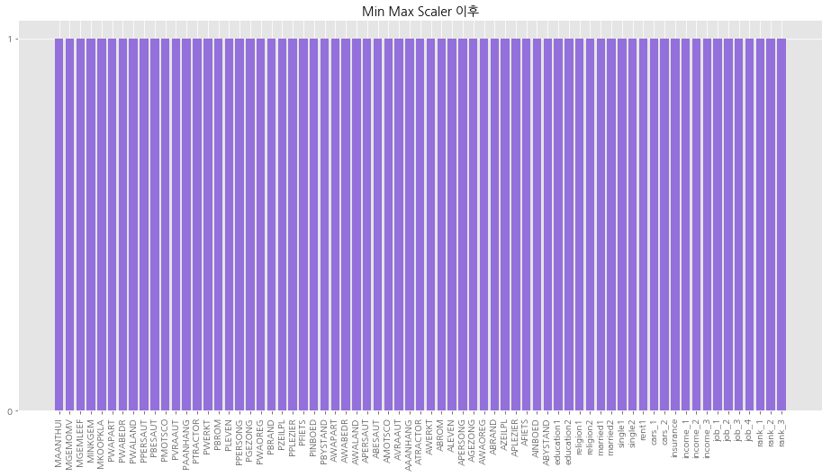
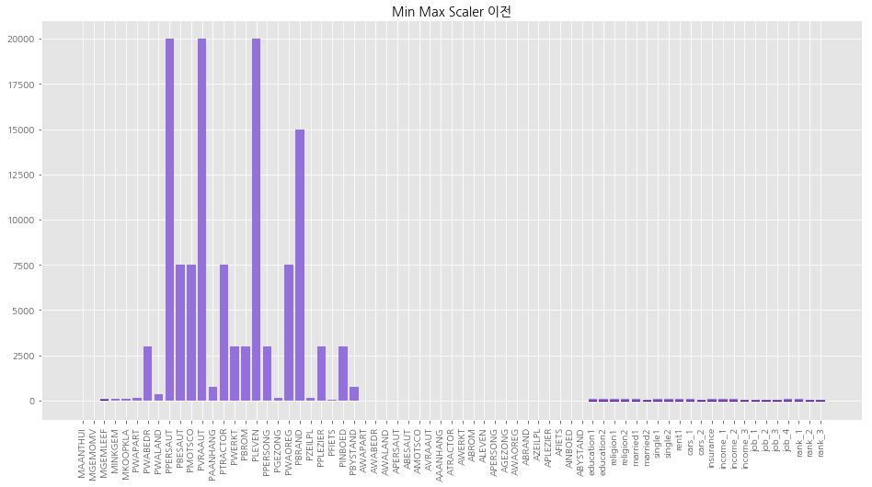

Ⅱ. EDA & 데이터 전처리 - 명목형 변수 분포 그래프
1. 결측값 & 이상치
2. 변수 분포
3. 데이터 변환
4. 주요변수 후보
MIN - MAX 정규화
$$x\acute{}=\frac{x−min(x)}{max(x) − min(x)}$$

Slide 18
Ⅱ. EDA & 데이터 전처리 - 반응변수와의 상관관계 상위 8개 변수
1. 결측값 & 이상치
2. 변수 분포
3. 데이터 변환
4. 주요변수 후보

Slide 19
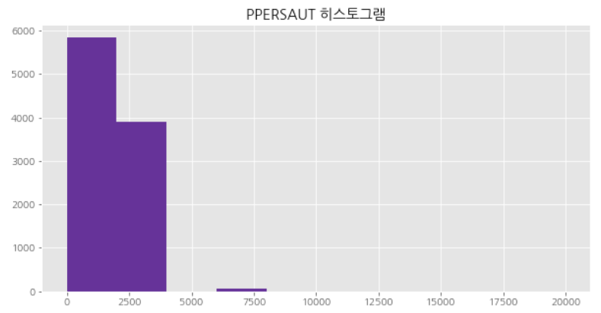
Ⅱ. EDA & 데이터 전처리 - 상위 8개 설명변수 분포
1. 결측값 & 이상치
2. 변수 분포
3. 데이터 변환
4. 주요변수 후보
ⅰ. PPERSAUT : 자동차 보험금

Slide 20
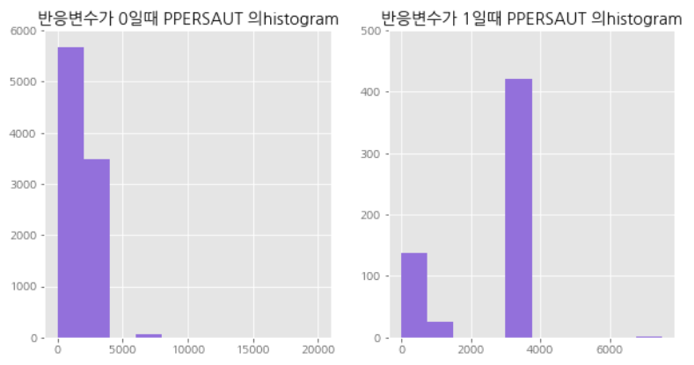
Ⅱ. EDA & 데이터 전처리 - 상위 8개 설명변수 분포
1. 결측값 & 이상치
2. 변수 분포
3. 데이터 변환
4. 주요변수 후보
ⅰ. PPERSAUT : 자동차 보험금

Slide 21
Ⅱ. EDA & 데이터 전처리 - 상위 8개 설명변수 분포
1. 결측값 & 이상치
2. 변수 분포
3. 데이터 변환
4. 주요변수 후보
ⅰ. PPERSAUT : 자동차 보험금
PPERSAUT 값 | 관측값 개수 | odds
0 | 4825 | 0.029
350 | 5 | 0.25
750 | 1013 | 0.026
3000 | 3910 | 0.12
7500 | 64 | 0.032
15000 | 6 | 0.2
20000 | 2 | 1.0

Slide 22
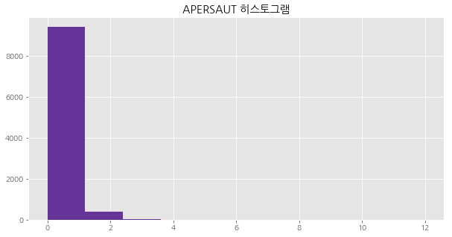
Ⅱ. EDA & 데이터 전처리 - 상위 8개 설명변수 분포
1. 결측값 & 이상치
2. 변수 분포
3. 데이터 변환
4. 주요변수 후보
ⅱ. APERSAUT : 자동차 보험 개수

Slide 23
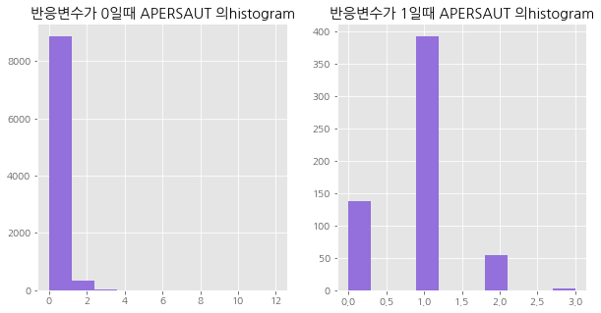
Ⅱ. EDA & 데이터 전처리 - 상위 8개 설명변수 분포
1. 결측값 & 이상치
2. 변수 분포
3. 데이터 변환
4. 주요변수 후보
ⅱ. APERSAUT : 자동차 보험 개수

Slide 24
Ⅱ. EDA & 데이터 전처리 - 상위 8개 설명변수 분포
1. 결측값 & 이상치
2. 변수 분포
3. 데이터 변환
4. 주요변수 후보
ⅱ. APERSAUT : 자동차 보험 개수
APERSAUT 값 | 관측값 개수 | odds
0 | 4825 | 0.029
1 | 4580 | 0.094
2 | 384 | 0.164
3 | 21 | 0.105
4 | 9 | 0.125
5 | 2 | 1.0
6 | 2 | 1.0
7 | 2 | 1.0
12 | 2 | 1.0

Slide 25
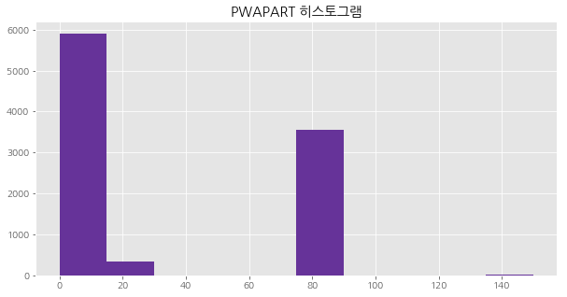
Ⅱ. EDA & 데이터 전처리 - 상위 8개 설명변수 분포
1. 결측값 & 이상치
2. 변수 분포
3. 데이터 변환
4. 주요변수 후보
ⅲ. PWAPART : 개인 제 3자 보험금

Slide 26
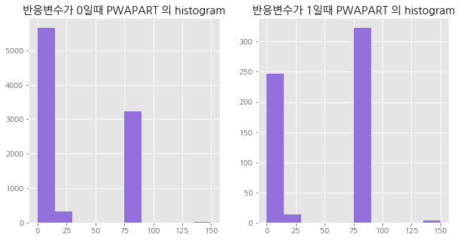
Ⅱ. EDA & 데이터 전처리 - 상위 8개 설명변수 분포
1. 결측값 & 이상치
2. 변수 분포
3. 데이터 변환
4. 주요변수 후보
ⅲ. PWAPART : 개인 제 3자 보험금

Slide 27
Ⅱ. EDA & 데이터 전처리 - 상위 8개 설명변수 분포
1. 결측값 & 이상치
2. 변수 분포
3. 데이터 변환
4. 주요변수 후보
ⅲ. PWAPART : 개인 제 3자 보험금
APERSAUT 값 | 관측값 개수 | odds
0 | 5903 | 0.044
25 | 341 | 0.040
75 | 3562 | 0.1
150 | 16 | 0.23

Slide 28
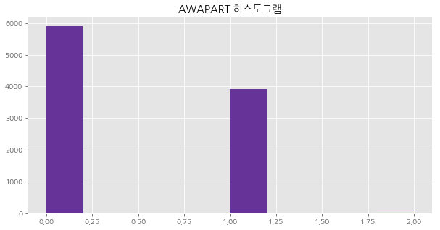
Ⅱ. EDA & 데이터 전처리 - 상위 8개 설명변수 분포
1. 결측값 & 이상치
2. 변수 분포
3. 데이터 변환
4. 주요변수 후보
ⅳ. AWAPART : 개인 제 3자 보험개수

Slide 29
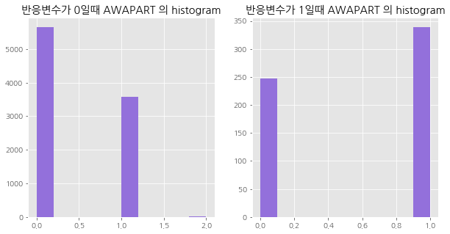
Ⅱ. EDA & 데이터 전처리 - 상위 8개 설명변수 분포
1. 결측값 & 이상치
2. 변수 분포
3. 데이터 변환
4. 주요변수 후보
ⅳ. AWAPART : 개인 제 3자 보험개수

Slide 30
Ⅱ. EDA & 데이터 전처리 - 상위 8개 설명변수 분포
1. 결측값 & 이상치
2. 변수 분포
3. 데이터 변환
4. 주요변수 후보
ⅳ. AWAPART : 개인 제 3자 보험개수
APERSAUT 값 | 관측값 개수 | odds
0 | 5903 | 0.044
1 | 3909 | 0.095
2 | 11 | 0.1

Slide 31
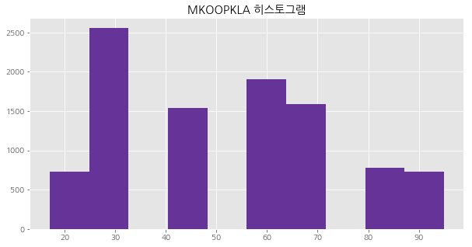
Ⅱ. EDA & 데이터 전처리 - 상위 8개 설명변수 분포
1. 결측값 & 이상치
2. 변수 분포
3. 데이터 변환
4. 주요변수 후보
ⅴ. MKOOPKLA : 구매력 비율

Slide 32
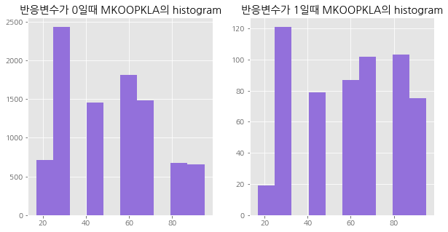
Ⅱ. EDA & 데이터 전처리 - 상위 8개 설명변수 분포
1. 결측값 & 이상치
2. 변수 분포
3. 데이터 변환
4. 주요변수 후보
ⅴ. MKOOPKLA : 구매력 비율

Slide 33
Ⅱ. EDA & 데이터 전처리 - 상위 8개 설명변수 분포
1. 결측값 & 이상치
2. 변수 분포
3. 데이터 변환
4. 주요변수 후보
ⅴ. MKOOPKLA : 구매력 비율
PPERSAUT 값 | 관측값 개수 | odds
17 | 731 | 0.027
30 | 2556 | 0.05
43 | 1539 | 0.054
56 | 1902 | 0.048
69 | 1587 | 0.069
82 | 777 | 0.153
95 | 730 | 0.115

Slide 34
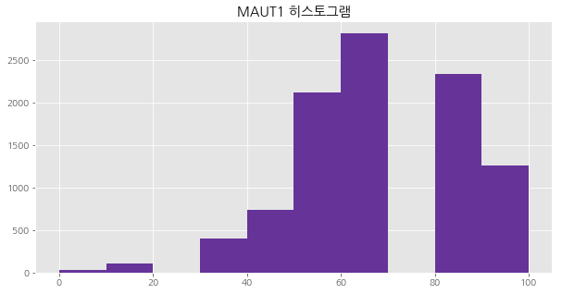
Ⅱ. EDA & 데이터 전처리 - 상위 8개 설명변수 분포
1. 결측값 & 이상치
2. 변수 분포
3. 데이터 변환
4. 주요변수 후보
ⅵ. MAUT1 : 자동차 1대 소유 비율

Slide 35
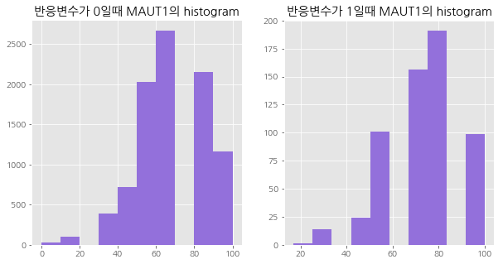
Ⅱ. EDA & 데이터 전처리 - 상위 8개 설명변수 분포
1. 결측값 & 이상치
2. 변수 분포
3. 데이터 변환
4. 주요변수 후보
ⅵ. MAUT1 : 자동차 1대 소유 비율

Slide 36
Ⅱ. EDA & 데이터 전처리 - 상위 8개 설명변수 분포
1. 결측값 & 이상치
2. 변수 분포
3. 데이터 변환
4. 주요변수 후보
ⅵ. MAUT1 : 자동차 1대 소유 비율
APERSAUT 값 | 관측값 개수 | odds
0 | 31 | 0.033
17 | 102 | 0.01
30 | 400 | 0.036
43 | 740 | 0.034
56 | 2126 | 0.05
69 | 2822 | 0.059
82 | 2338 | 0.089
95 | 435 | 0.064
100 | 829 | 0.097

Slide 37
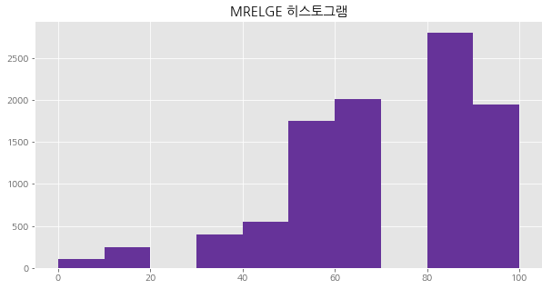
Ⅱ. EDA & 데이터 전처리 - 상위 8개 설명변수 분포
1. 결측값 & 이상치
2. 변수 분포
3. 데이터 변환
4. 주요변수 후보
ⅶ. MRELGE : 결혼 비율

Slide 38
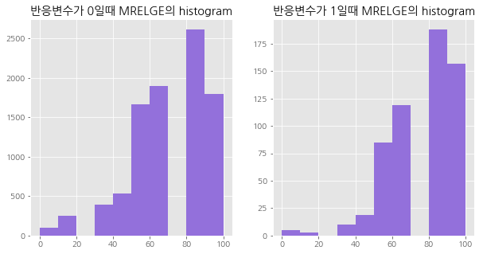
Ⅱ. EDA & 데이터 전처리 - 상위 8개 설명변수 분포
1. 결측값 & 이상치
2. 변수 분포
3. 데이터 변환
4. 주요변수 후보
ⅶ. MRELGE : 결혼 비율

Slide 39
Ⅱ. EDA & 데이터 전처리 - 상위 8개 설명변수 분포
1. 결측값 & 이상치
2. 변수 분포
3. 데이터 변환
4. 주요변수 후보
ⅶ. MRELGE : 결혼 비율
APERSAUT 값 | 관측값 개수 | odds
0 | 108 | 0.049
17 | 252 | 0.012
30 | 402 | 0.026
43 | 550 | 0.036
56 | 1747 | 0.051
69 | 2015 | 0.063
82 | 2800 | 0.072
95 | 603 | 0.081
100 | 1345 | 0.09

Slide 40
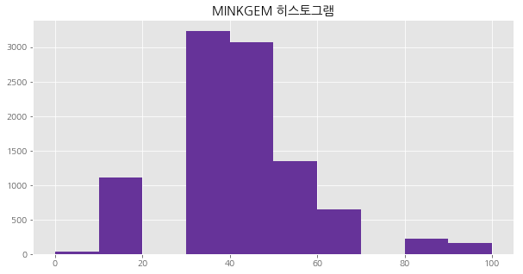
Ⅱ. EDA & 데이터 전처리 - 상위 8개 설명변수 분포
1. 결측값 & 이상치
2. 변수 분포
3. 데이터 변환
4. 주요변수 후보
ⅷ. MINKGEM : 평균 소득 수준 비율

Slide 41
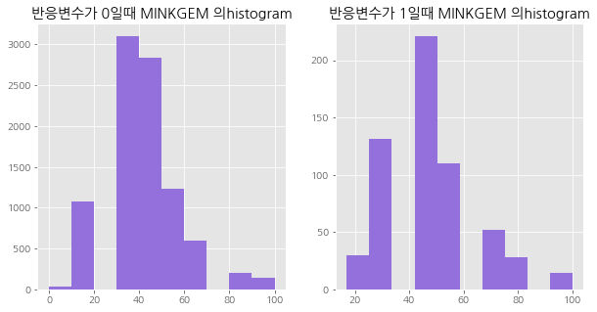
Ⅱ. EDA & 데이터 전처리 - 상위 8개 설명변수 분포
1. 결측값 & 이상치
2. 변수 분포
3. 데이터 변환
4. 주요변수 후보
ⅷ. MINKGEM : 평균 소득 수준 비율

Slide 42
Ⅱ. EDA & 데이터 전처리 - 상위 8개 설명변수 분포
1. 결측값 & 이상치
2. 변수 분포
3. 데이터 변환
4. 주요변수 후보
ⅷ. MINKGEM : 평균 소득 수준 비율
APERSAUT 값 | 관측값 개수 | odds
0 | 39 | 0.026
17 | 1110 | 0.028
30 | 3232 | 0.042
43 | 3063 | 0.078
56 | 1346 | 0.089
69 | 646 | 0.088
82 | 228 | 0.14
95 | 121 | 0.11
100 | 38 | 0.056

Slide 43
Ⅲ. Under Sampling & 변수 선택
Under
Sampling
Random Forest
변수 중요도 평가
다중공선성
제거
AIC
BIC

Slide 44
Ⅲ. Under Sampling & 변수 선택
1. Under Sampling
2. Random Forest
3. 다중공선성
4. AIC & BIC

Slide 45
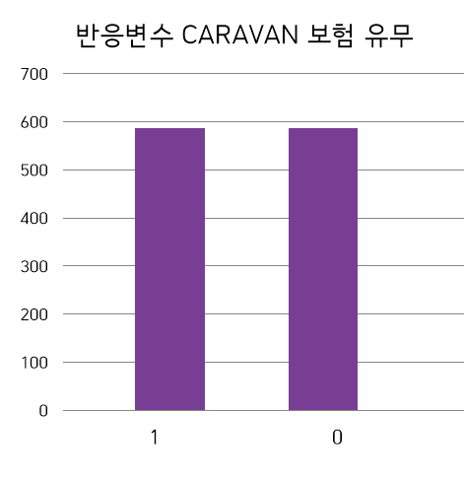
Ⅲ. Under Sampling & 변수 선택
1. Under Sampling
2. Random Forest
3. 다중공선성
4. AIC & BIC
sample weight: 1 15.761

Slide 46
Ⅲ. Under Sampling & 변수 선택
1. Under Sampling
2. Random Forest
3. 다중공선성
4. AIC & BIC
중요도 최소 0.05 이상인 변수들 (전체 변수 중요도 합 = 1)
변수 이름 | 중요도 | 변수 이름 | 중요도 | 변수 이름 | 중요도
PPERSAUT | 0.12 | PBRAND | 0.09 | PWAPART | 0.08
APERSAUT | 0.08 | MKOOPKLA | 0.06 | AWAPART | 0.06
CARS_1 | 0.05 | INCOME_1 | 0.04 | EDUCATION1 | 0.04
MINKGEM | 0.04 | MARRIED1 | 0.03 | RENT1 | 0.03
MOSHOOFD_10 | 0.02 | MARRIED2 | 0.02 | SINGLE1 | 0.02
ABRAND | 0.02 | JOB_2 | 0.02 | RANK_2 | 0.02
MOSHOOFD_2 | 0.02 | MOSHOOFD_5 | 0.02 | ABROM | 0.01
INCOME_2 | 0.01 | INSURANCE | 0.01 | CARS_2 | 0.01
JOB_3 | 0.01 | RANK_1 | 0.01 | MGEMOMV | 0.01
PBROM | 0.01 | 79개의 설명변수 ⇨ 28개의 설명변수

Slide 47
Ⅲ. Under Sampling & 변수 선택
1. Under Sampling
2. Random Forest
3. 다중공선성
4. AIC & BIC
분산팽창지수
분산팽창계수 Max 변수 제거 ⇨ Vif <10 일때까지 반복
변수 이름 | VIF | 변수 이름 | VIF | 변수 이름 | VIF
PPERSAUT | 8.77 | PBRAND | 1.636 | PWAPART | 2.845
APERSAUT | 8.727 | MKOOPKLA | 7.352 | AWAPART | 33.8
CARS_1 | 5.764 | INCOME_1 | 16.954 | EDUCATION1 | 13.334
MINKGEM | 12.254 | MARRIED1 | 5.505 | RENT1 | 3.597
MOSHOOFD_10 | 1.17 | MARRIED2 | 4.453 | SINGLE1 | 12.447
ABRAND | 4.336 | JOB_2 | 8.752 | RANK_2 | 5.546
MOSHOOFD_2 | 1.613 | MOSHOOFD_5 | 1.384 | ABROM | 3.454
INCOME_2 | 10.801 | INSURANCE | 4.848 | CARS_2 | 10.473
JOB_3 | 6.248 | RANK_1 | 8.909 | MGEMOMV | 6.671
PBROM | 3.411 | 28개의 설명변수 ⇨ 21개의 설명변수

Slide 48
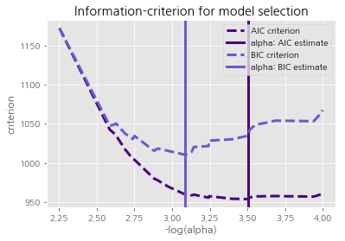
Ⅲ. Under Sampling & 변수 선택
1. Under Sampling
2. Random Forest
3. 다중공선성
4. AIC & BIC
AIC_VAR (16개) | ABROM, MOSHOOFD_10, MGEMOMV, JOB_2, MARRIED2, INSURANCE, MOSHOOFD_5, MOSHOOFD_2, RENT1, ABRAND, MARRIED1, CARS_1, PWAPART, MKOOPKLA, PBRAND, PPERSAUT
BIC_VAR (10개) | ABROM, MOSHOOFD_10, MOSHOOFD_5, MOSHOOFD_2, RENT1, MARRIED1, CARS_1, PWAPART, MKOOPKLA, PPERSAUT

Slide 49
Ⅲ. Under Sampling & 변수 선택
1. Under Sampling
2. Random Forest
3. 다중공선성
4. AIC & BIC
변수 이름 | 변수 설명 | 변수 중요도
PPERSAUT | 자동차 보험금 | 0.151
PWAPART | 개인 제 3자 보험금 | 0.054
MOSHOOFD_5 | 잘사는 사람들 | 0.039
CARS_1 | 차 소유 여부(1,2와 0의 대비) | 0.035
MOSHOOFD_10 | 농부들 | 0.034
RENT1 | 집을 가진 사람과 없는 사람의 대비 | 0.027
ABROM | 전동 자전거 보험 개수 | 0.020
MARRIED1 | 결혼한 사람과 나머지 사람들의 대비 | 0.018
MOSHOOFD_2 | 혼자 자란 사람들 | 0.015
MARRIED2 | 혼자사는 사람과 동거하는사람이 있는사람들과의 대비 | 0.013
JOB_2 | 관직에 있느사람과 관직에 있지 않은 사람들과의 대비 | 0.010
ABRAND | 화재 보험 개수 | 0.007
MGEMOMV | 가족 구성원 수 | 0.007
INSURANCE | 국가보험에 든 사람과 사립보험에 든 사람의 대비 | 0.006
PBRAND | 화재 보험금 | 0.005
MKOOPKLA | 구매력 등급 | 0.003

Slide 50
Ⅳ. 모형 구축
모형 적합
준비 단계
logistic
Regression
신경망
Random
Forest
아다부스트
그래디언트
부스트
서포트
벡터 머신

Slide 51
Ⅳ-ⅰ. 모형 구축
1. 모형적합 준비
2. Logistic Regression
3. Naive Bayes
4. 신경망
Training Set
70%
Validation Set
0%
Test Set
30%
Sample Weight

Slide 52
ROC 커브
ROC 커브는 x축에 거짓 양성비율 y축에 참 양성비율을 놓아 실제 참값을 많이 찾기 위해선 거짓 참값이 늘어 날 수 밖에 없다는 trade-off 관계를 보여준다. 평가지표로는 ROC 커브 아래의 면적을 보여주는 AUC(Area Under Curve)가 있다.
PR 커브
PR 커브는 x축에 재현율을 놓고 y축에 정밀도를 놓음으로서 재현율을 높이기 위해선 정밀도를 포기할 수밖에 없는trade-off 관계를 보여준다. 평가지표로는 PR커브 아래의 면적을 보여주는 AP(Average Precision) 이 있다.

Slide 53
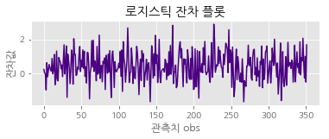
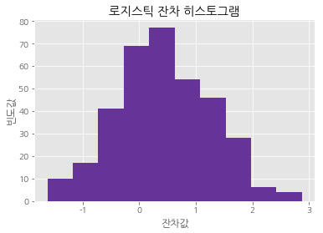
Ⅳ-ⅰ. 모형 구축
1. 모형적합 준비
2. Logistic Regression
3. 신경망

Slide 54
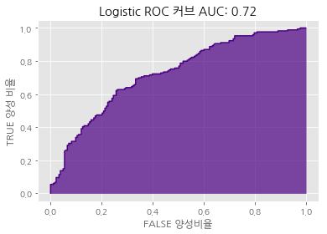
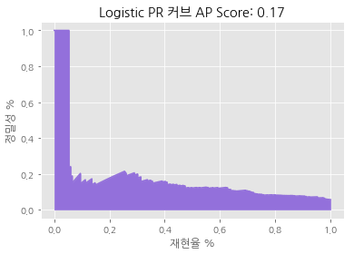
Ⅳ-ⅰ. 모형 구축
1. 모형적합 준비
2. Logistic Regression
3. 신경망
ROC 커브
PR 커브

Slide 55
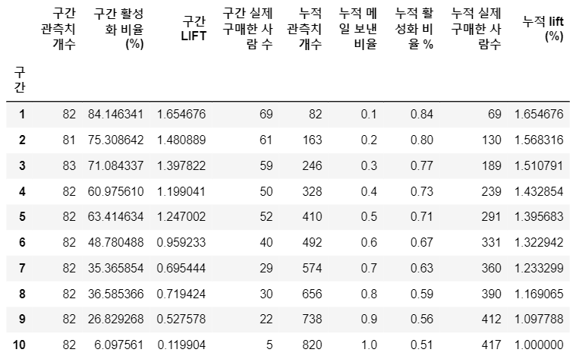
Ⅳ-ⅰ. 모형 구축
1. 모형적합 준비
2. Logistic Regression
3. 신경망
Train 이익도표

Slide 56
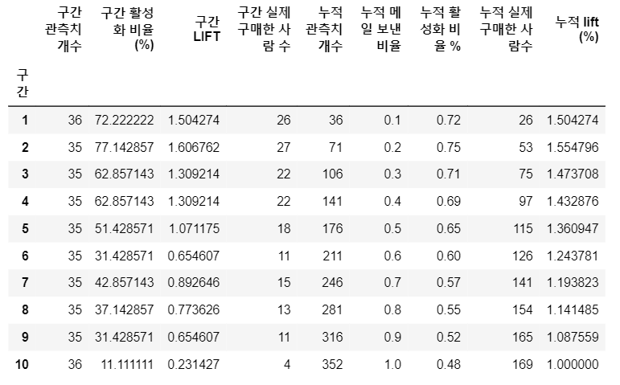
Ⅳ-ⅰ. 모형 구축
1. 모형적합 준비
2. Logistic Regression
3. 신경망
Test 이익도표

Slide 57
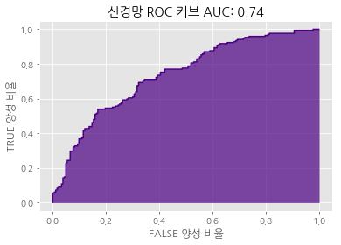
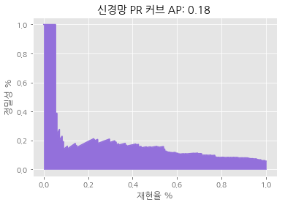
Ⅳ-ⅰ. 모형 구축
1. 모형적합 준비
2. Logistic Regression
3. 신경망
ROC 커브
PR 커브

Slide 58
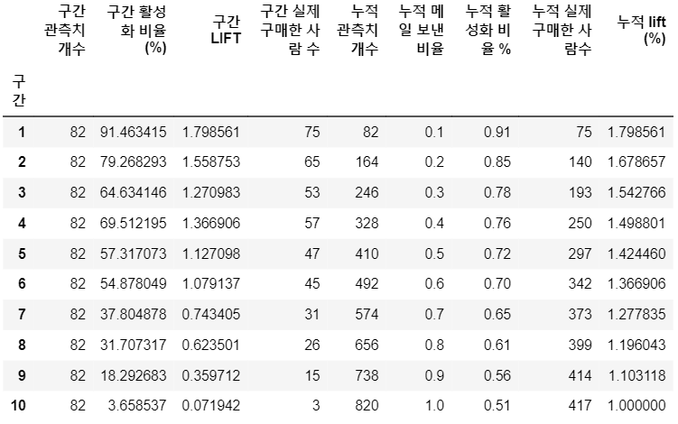
Ⅳ-ⅰ. 모형 구축
1. 모형적합 준비
2. Logistic Regression
3. 신경망
Train 이익도표

Slide 59
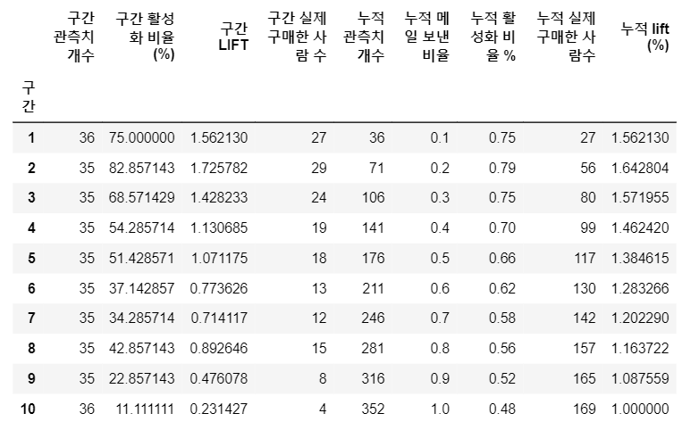
Ⅳ-ⅰ. 모형 구축
1. 모형적합 준비
2. Logistic Regression
3. 신경망
Test 이익도표

Slide 60
Ⅳ-ⅰ. 모형 구축
한명의 천재보다 여러명의 바보가 낫다. 여러 개의 모델을 조합하는 방식에 따라 두가지로 나뉨
Bagging
주어진 데이터에 대해서 여러 개의 붓스트랩 자료를 생성하고 각 붓스트랩 자료를 모델링 한후 결합하여 최종의 예측 모형을 만듬
EX ) Random Forest
Boosting
하나의 모델을 만들고 잘못 분류된 관측치에 집중해 새로운 분류규칙을 만드는 단계를 반복
EX ) AdaBoost, Gradient Boost

Slide 61
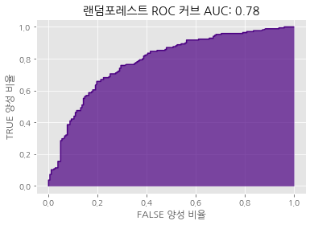

Ⅳ-ⅱ. 모형 구축
4. Random Forest
5. 아다부스트
6. 그래디언트 부스트
7. 서포트 벡터 머신
ROC 커브
PR 커브

Slide 62

Ⅳ-ⅱ. 모형 구축
4. Random Forest
5. 아다부스트
6. 그래디언트 부스트
7. 서포트 벡터 머신
Train 이익도표

Slide 63

Ⅳ-ⅱ. 모형 구축
4. Random Forest
5. 아다부스트
6. 그래디언트 부스트
7. 서포트 벡터 머신
Test 이익도표

Slide 64
Ⅳ-ⅱ. 모형 구축
4. Random Forest
5. 아다부스트
6. 그래디언트 부스트
7. 서포트 벡터 머신
AdaBoost
하나의 모형에서 잘못 분류된 것을 뒤에 이어지는 약한 학습기들이 수정해줄 수 있다는 점에서 착안된 아이디어.
한 분류기를 만들고 그 후에 오분류가 된 데이터들에 가중치를 줌.
새롭게 분류하는 모델들을 순차적으로 추가해 마지막으론 모델들의 성능에 따라 가중치를 부여해 예측.
여기선 약 분류기로 깊이가 1인 단순 의사결정나무를 사용하였다.

Slide 65


Ⅳ-ⅱ. 모형 구축
4. Random Forest
5. 아다부스트
6. 그래디언트 부스트
7. 서포트 벡터 머신
ROC 커브
PR 커브

Slide 66

Ⅳ-ⅱ. 모형 구축
4. Random Forest
5. 아다부스트
6. 그래디언트 부스트
7. 서포트 벡터 머신
Train 이익도표

Slide 67

Ⅳ-ⅱ. 모형 구축
4. Random Forest
5. 아다부스트
6. 그래디언트 부스트
7. 서포트 벡터 머신
Test 이익도표

Slide 68
Ⅳ-ⅱ. 모형 구축
4. Random Forest
5. 아다부스트
6. 그래디언트 부스트
7. 서포트 벡터 머신
Gradient Boost
여러 개의 학습기가 하나의 결과를 내고 전 모델의 오류로부터 다음 학습기가 훈련이 된다는 개념 (아다부스트와 동일)
전의 모델에서 생긴 잔차들을 예측할 수 있도록 새로운 분류기를 학습시킴.
( 오분류에 가중치를 줘서 후속 모델을 학습시키는 아다부스트와의 차이점 )

Slide 69


Ⅳ-ⅱ. 모형 구축
4. Random Forest
5. 아다부스트
6. 그래디언트 부스트
7. 서포트 벡터 머신
ROC 커브
PR 커브

Slide 70

Ⅳ-ⅱ. 모형 구축
4. Random Forest
5. 아다부스트
6. 그래디언트 부스트
7. 서포트 벡터 머신
Train 이익도표

Slide 71

Ⅳ-ⅱ. 모형 구축
4. Random Forest
5. 아다부스트
6. 그래디언트 부스트
7. 서포트 벡터 머신
Test 이익도표

Slide 72


Ⅳ-ⅱ. 모형 구축
4. Random Forest
5. 아다부스트
6. 그래디언트 부스트
7. 서포트 벡터 머신
ROC 커브
PR 커브

Slide 73

Ⅳ-ⅱ. 모형 구축
4. Random Forest
5. 아다부스트
6. 그래디언트 부스트
7. 서포트 벡터 머신
Train 이익도표

Slide 74

Ⅳ-ⅱ. 모형 구축
4. Random Forest
5. 아다부스트
6. 그래디언트 부스트
7. 서포트 벡터 머신
Test 이익도표

Slide 75
Ⅴ. 모형 평가 & 결론
Average
Precison
최종모형
이익도표
최종변수
중요도, 영향력
최종 결론

Slide 76
Ⅴ. 모형 평가 & 결론
1. Average Precision
2. 최종모형 이익도표
3. 최종 변수 중요도
4. 최종 결론
Average Precision (AP)
모델 | AP Score
Logistic Regression | 0.16
나이브 베이즈 | 0.19
신경망 | 0.18
랜덤포레스트 | 0.2
아다부스트 | 0.15
그래디언트 부스트 | 0.23
서포트 벡터 머신 | 0.12
- PR 커브의 면적
- AUC는 불균형 데이터에 대해 점수를 후하게 주는 경향이 있음.
- AP는 이익도표와 연관이 깊음.
- AP가 가장 높은 모형이 이익도표도 가장 좋은 경향이 있음.

Slide 77
Ⅴ. 모형 평가 & 결론
1. Average Precision
2. 최종모형 이익도표
3. 최종 변수 중요도
4. 최종 결론
그래디언트 부스트 이익도표 (test set)

Slide 78
Ⅴ. 모형 평가 & 결론
1. Average Precision
2. 최종모형 이익도표
3. 최종 변수 중요도
4. 최종 결론
랜덤포레스트 최종 변수 중요도 평가
변수 이름 | 변수 설명 | 변수 중요도
PPERSAUT | 자동차 보험금 | 0.26
MKOOPKLA | 구매력 등급 | 0.16
PWAPART | 개인 제 3 보험금 | 0.12
PBRAND | 화재 보험금 | 0.11
CARS_1 | 차 소유 여부(1,2와 0의 대비) | 0.09
MARRIED1 | 결혼한 사람과 나머지 사람들의 대비 | 0.06
MOSHOOFD_2 | 혼자 자란 사람 | 0.06
RENT1 | 집을 가진 사람과 없는 사람의 대비 | 0.05
JOB_2 | 관직에 있는 사람과 관직에 있지 않은 사람들과의 대비 | 0.04
INSURANCE | 국가보험에 든 사람과 사립보험에 든 사람의 대비 | 0.02
MARRIED2 | 혼자사는 사람과 동거하는 사람이 있는 사람들과의 대비 | 0.02
MGEMOMV | 가족 구성원 수 | 0.01
ABRAND | 화재 보험 개수 | 0.01
MOSHOOFD_5 | 잘 사는 사람 | 0.01
MOSHOOFD_10 | 농부 | 0.01
ABROM | 전동 자전거 보험 개수 | 0.01

Slide 79






Ⅴ. 모형 평가 & 결론
1. Average Precision
2. 최종모형 이익도표
3. 최종 변수 중요도
4. 최종 결론
자동차 보험금을 많이 지불하는 고객
화재 보험금을 많이 지불하는 고객
구매력이 높은 지역에 거주하는 고객
자동차 소유 비율이 높은 지역에 거주하는 고객
제 3자 보험금을 많이 지불하는 고객
기혼자의 비율이 높은 지역에 거주하는 고객

Slide 80

Ⅴ. 모형 평가 & 결론
1. Average Precision
2. 최종모형 이익도표
3. 최종 변수 중요도
4. 최종 결론
Customer
차를 가진 고객
결혼을 한 고객
구매력이 높은 고객
Insurance
화재 보험
제 3자 보험
자동차 보험

Slide 81
감사합니다

